Slide 1
Универсальные приёмы и методы формирования функциональной грамотности обучающихся
Воропай Ирина Григорьевна,
учитель МБОУ «Лицей № 10»

Slide 2

« Выпускник уровня начального общего образования должен иметь»
Готовность взаимодействовать с окружающим миром
Возможность решать учебные и жизненные задачи
Способность строить социальные отношения
Владение рефлексивными умениями

Slide 3
Прием «Ошибкоопасное место
Все «ошибкоопасные места», включая незнакомые орфограммы, выделяются на письме зеленым цветом.
Так ребенок учится видеть орфограмму.
Формой организации деятельности учащихся могут быть соревнования.
«Выдели больше знакомых орфограмм» или «Кто увидит в тексте все орфограммы по теме урока?».
Красив зимний наряд леса. На лапах елей лежит снег. На тонкой берёзке сверкает иней.

Slide 4

Прием «Лови ошибку»
Дети находят и исправляют намеренно допущенные в тексте ошибки.
На уроках русского языка в первом и втором классах хорошо использовать персонажей сказок, которые ошиблись, выполняя задание.
С огромным удовольствием ребята выступают экспертами, примеряют на себя роль учителя, особенно, если ошибки исправлять красными чернилами.

Slide 5
Прием «Лови ошибку»
Р
Спишите, исправив ошибки.
Мы жывём в москве. Москва- столица россии.
Москва стоит на реке москве.
Спишите, исправив ошибки.
ОРЁЛ И КОШКА
На дваре играла кошка с катятами. Вдрук с вышины
бросился огромный орёл. Орёл схвотил катенка. Мать кошка
быстро вципилась в орла. Орёл бросил котенка и стал боротся
с кошкой. Он рвал кактями тело кошки и выкливал ей один
глас. Кошка храбра баролась с орлом. Она пирикусила ему
крыло. Патом кошка зделала ловкий прыжок и пирикусила
орлу горло.
Так кошка спосла своего катёнка.
И
М
М

Slide 6
Прием «Лови ошибку»
Беззаботный, коллективный, морковь,
группа, Анна, аккуратный, лесной, осенний, дорога, конный, морской, улица, гнездо.
Беззаботный, коллективный, морковь, группа, Анна, аккуратный, лесной, осенний, дорога, конный, морской, улица, гнездо.

Slide 7
Прием «Ассоциации»
Ракета- старт
Лимон- кислый
Берёза - белая
Морковь – сочная
Песок - мелкий
Топор, лопата-острый

Slide 8
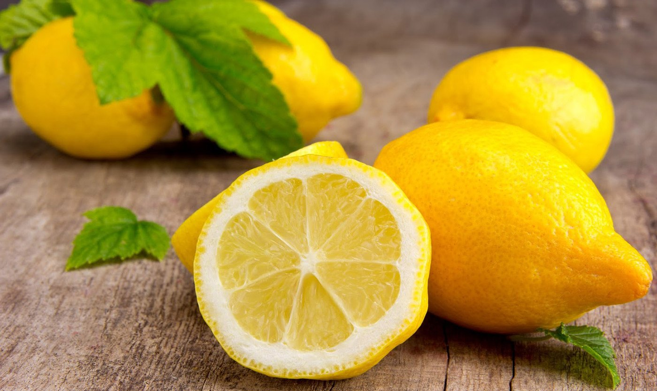
Лимон
Кислый

Slide 9
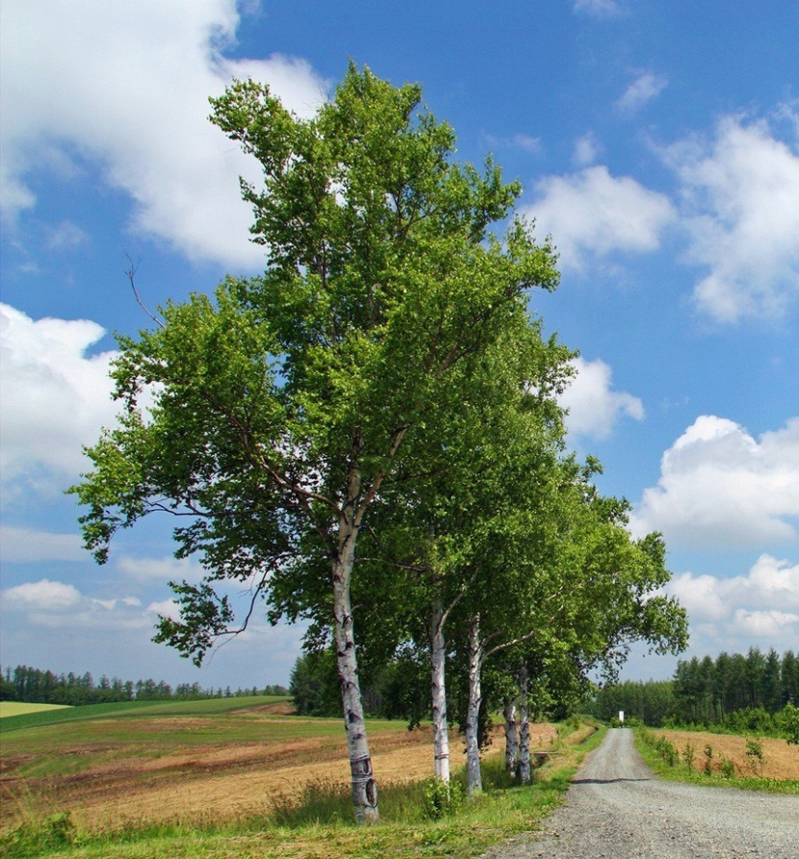
Берёза
Белая

Slide 10
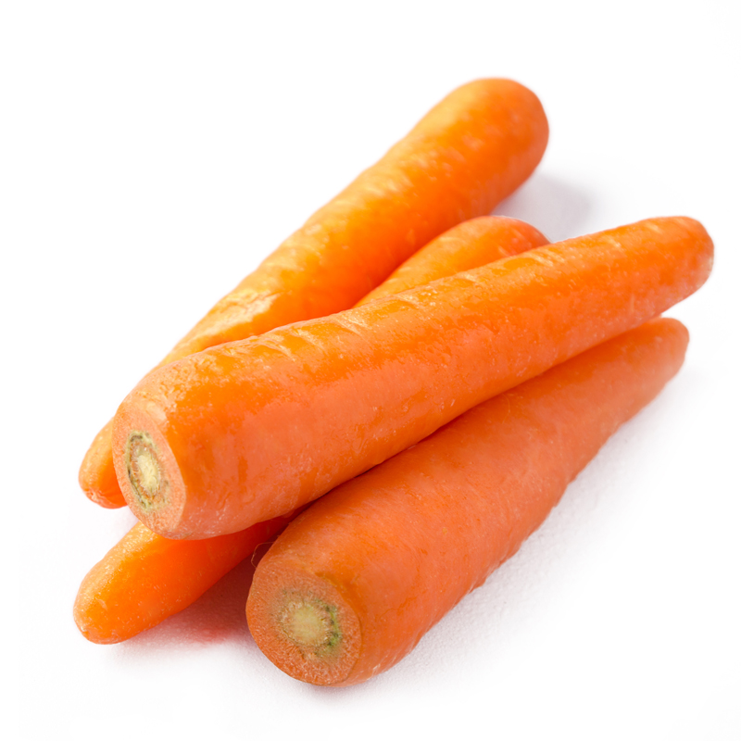
Морковь
Сочная

Slide 11
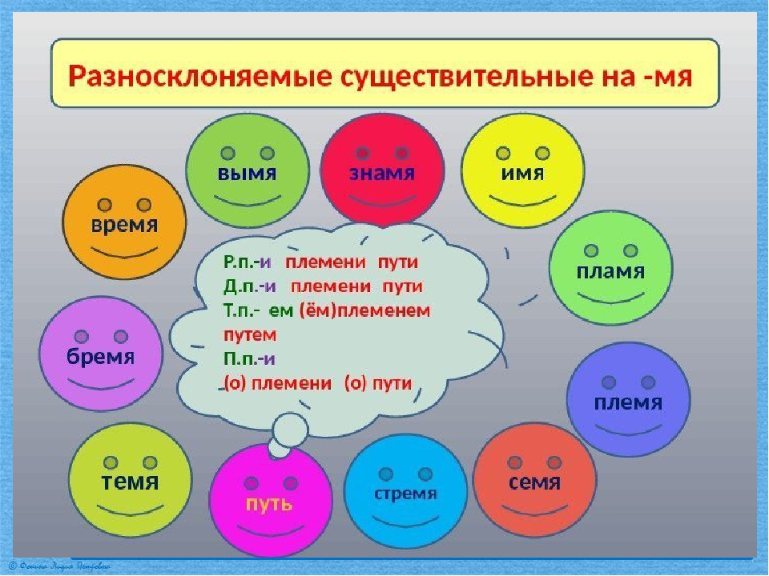
Прием «Удивляй!»

Slide 12
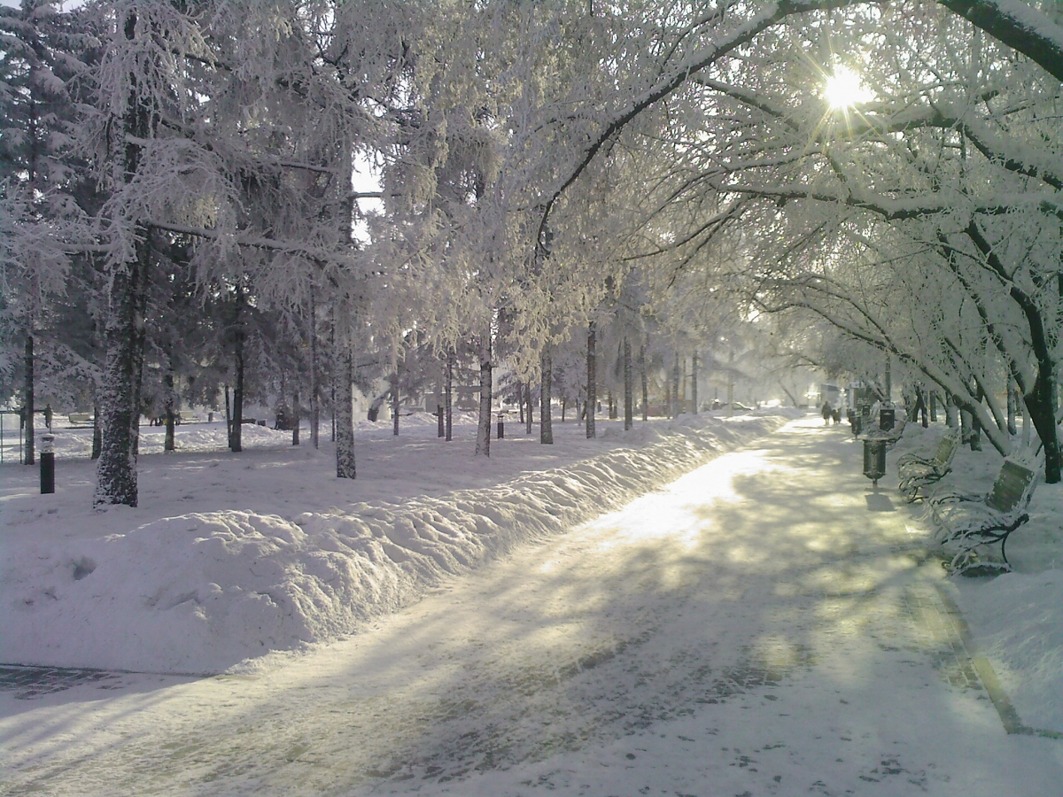

Slide 13
Приём «Ложная альтернатива»
Сколько будет 8 * 4 - 24 или 35 ?
Что растет на березе - яблоки или груши?
Слово "часы" - пишется как "чесы" или "чисы"?
Кто быстрее плавает - котенок или цыпленок?
Столица России - Париж или Минск?

Slide 14
Прием
«Проблемная ситуация»
Вставьте пропущенные буквы парных согласных, подобрав проверочные слова:
Лу.., пиро.., ко.., горо.., пру.., клю.., пру…, овра.., коро.., ко.., арбу.., лу.., обо…
Лук, пирог, кот, город, пруд, клюв, прут, овраг, короб, код, арбуз, луг, обоз.

Slide 15
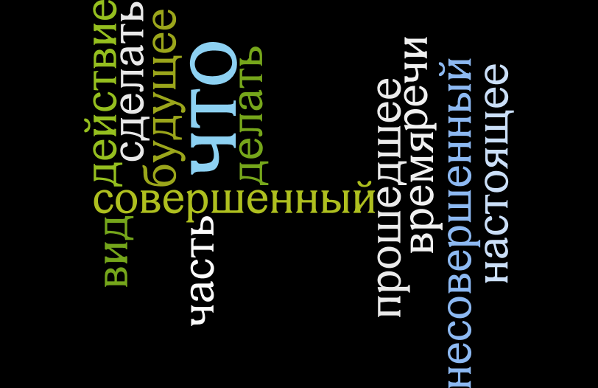
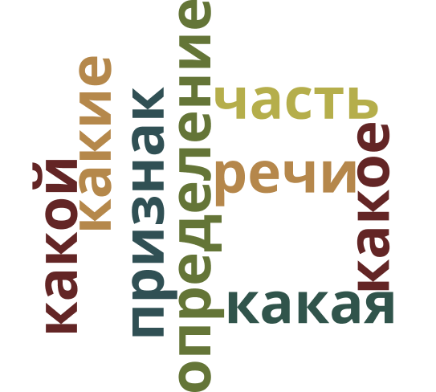
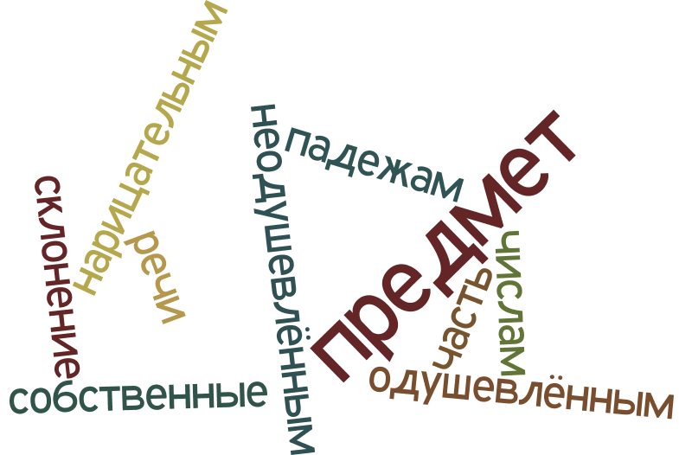

Slide 16
Приём «Кластер»
(графическое представление информации)
Для того чтобы построить кластер, ученикам необходимо найти ключевые слова в тексте, установить взаимосвязь между ключевыми словами и расположить их в определенной последовательности и взаимосвязи в овалах кластера.
В центре записывается ключевое понятие.
Рядом записываются понятия, связанные с ключевым.
Ключевое понятие соединяется линиями или стрелками со всеми понятиям "второго уровня".
Кластер используется, когда нужно собрать у учеников все идеи или ассоциации связанные с каким-либо понятием (например, с темой урока).

Slide 17

Приём составление кластера
1
2
3
ж
с
м
Склонение
Род
Безударное окончание
Существительное
Заглав буква
Кто?
Что?
Число
Собственное
Нариц.
Мн.
Ед.

Slide 18
плавают
прыгают
Чем питаются?
ныряют
Как
передвигаются?
насекомые
семена
рыба
бегают
летают
Птицы
Виды жилищ
В лесах
шалаш
Где обитают?
На морях
гнездо
дупло
с человеком
скворечник
В горах
На
равнинах
На болотах

Slide 19
ЖАНРОВЫЕ ОСОБЕННОСТИ
ЗАГАДКИ
ДОКУЧНЫЕ
СКАЗКИ
СЕКРЕТ, ТАЙНА
БЕЗ КОНЦА
СЧИТАЛКИ
ОПИСАНИЕ ПРЕДМЕТА, НА ЧТО ПОХОЖ
ПОВТОРЫ
ДЕЛИМ СЛОВА НА ЧАСТИ
ПРИСУТСТВУЮТ ЧИСЛА
КОНЦОВКА «ВЫЙДИ ВОН»
СТРАННЫЕ СЛОВА,10

Slide 20
Интеллект- карта
Тема пишется в центре листа, лучше ее ярко выделить.
Разбить тему на несколько самостоятельных областей, и расположить их, как ветви от ствола дерева, вокруг главной темы.
Каждая идея формулируется четко, коротко, ясно.
Использовать стрелки для связи между элементами.
Использовать различные визуальные средства.

Slide 21
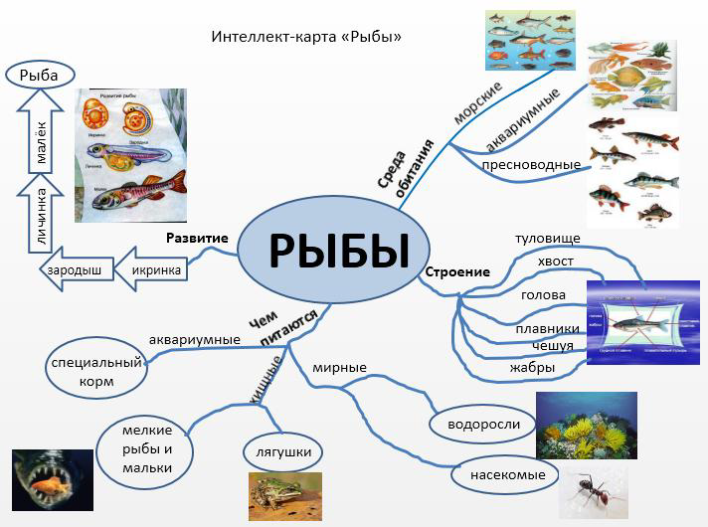

Slide 22
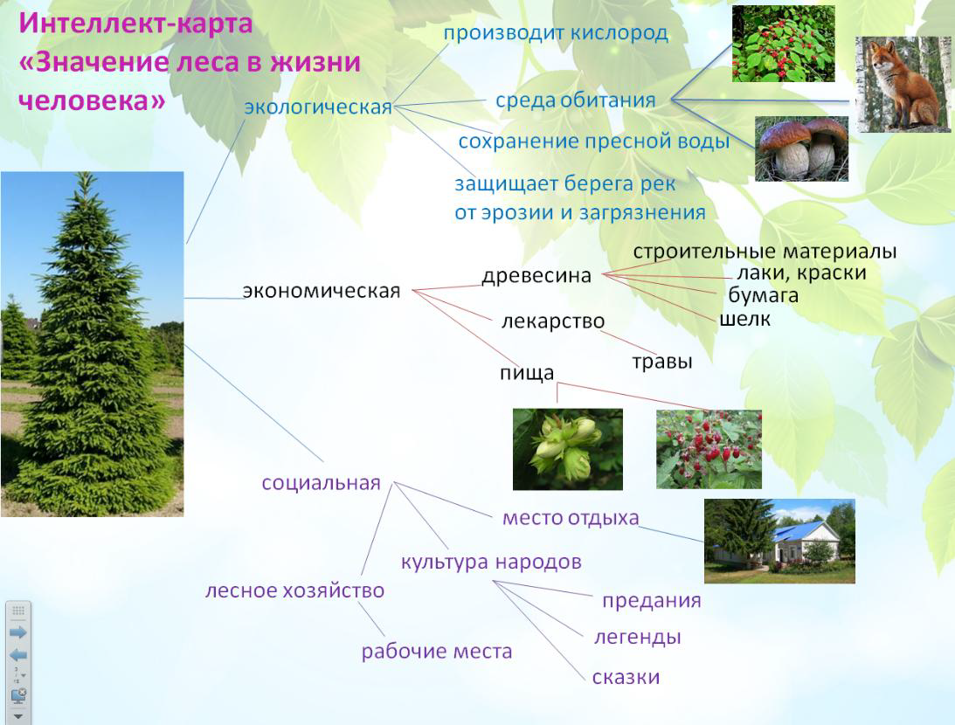

Slide 23
Логические поисковые задания
Определение родо-видовых понятий, нахождение «лишнего» слова из списка, объяснение по выбору (устно).
Группировка и систематизация
( обобщение нескольких слов одним понятием или термином)
Анализ через синтез
Нахождение закономерности
Найди соответствие

Slide 24
Желательно использовать их в начале урока, так как они активизируют мыслительную деятельность
учащихся.
Что надо записать вместо вопросительного знака?»
Задание 1
Собака 1 Мышь ? Кот 2
Задание 2
55 д 33 ш 22 ?
Нахождение закономерности
Реши закономерность:
4, 20, 14, 70, 64, …, …?

